Slide 1


СҮХБААТАР АЙМГИЙН
ТӨРИЙН САНХҮҮГИЙН ТАЛААРХ ИНФОГРАФИК
/ 2016-2019 /

Slide 2
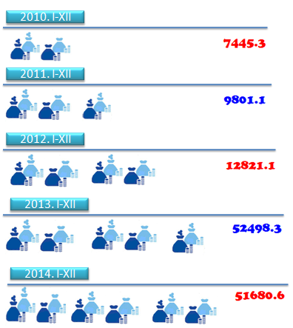

ТӨСВИЙН ЗАРЛАГА
/ сүүлийн 5 жил /
2015. I -XII
45500.8
Хамгийн их 55329.2
Хамгийн бага 45500.8
2016. I-XII
51809.1
2017. I-XII
.6
49919.6
2018. I-XII
55329.2
Нийт төсвийн орлого = Татварын орлого + Татварын бус орлого + Хөрөнгө борлуулсаны орлого + Тусламжийн орлого
2019. I-XII
54776.4

Slide 3




СТАТИСТИК МЭДЭЭЛЛИЙГ ХЭРХЭН АВАХ ВЭ?
Статистик мэдээллийн лавлах утас 1900-1212
Статистик мэдээллийн нэгдсэн сан WWW.1212.mn
www.nso.mn сайтын Хэрэглэгчийн бүртгэл мэдээлэл авах
Статистик мэдээллийн аппликейшн
Сүхбаатар аймаг Статистикийн хэлтэс
Sukhbaatar.nso.mn
Утас: 70518819
70518203

